Slide 1
РО 1.3. Базовое администрирование Linux
Лекция 7. Службы, systemd, журналы и автозагрузка

Slide 2
Цель лекции
Понять, как Linux запускает и контролирует службы через systemd.
Научиться объяснять состояния служб и действия start, stop, restart, reload.
Научиться проверять автозагрузку и читать журналы systemd.
Сформировать безопасный порядок изменения конфигурации службы.

Slide 3
Список учебных вопросов
1. Служба Linux: назначение и отличие от обычного процесса.
2. systemd как система инициализации и управления службами.
3. Unit-файлы systemd на уровне назначения.
4. Состояния службы: active, inactive, failed.
5. Управление службами: start, stop, restart, reload, status.
6. Автозагрузка служб: enable, disable, is-enabled.
7. Журналы systemd: journalctl.
8. Поиск ошибок службы в журналах.
9. Безопасное изменение конфигурации службы и проверка результата.

Slide 4
1. Служба Linux: назначение
Служба Linux - это программа, которая работает в фоне и предоставляет функцию системе или пользователям.
Примеры служб: SSH для удаленного доступа, cron для планировщика, nginx для веб-сервера.
Служба обычно запускается без прямого участия пользователя и должна переживать выход пользователя из системы.
Администратор отвечает не только за запуск службы, но и за ее состояние, автозагрузку, журналы и безопасность.

Slide 5
Служба и обычная команда
Обычная команда выполняется в терминале и завершается после выполнения задачи.
Служба работает длительно, принимает запросы или выполняет фоновые действия.
У службы есть состояние: запущена, остановлена, завершилась с ошибкой.
Для службы важны зависимости: сеть, файлы конфигурации, права, порты, другие службы.

Slide 6
Служба, процесс и порт
Служба обычно представлена одним или несколькими процессами.
Если служба сетвая, она может слушать TCP или UDP порт.
Например, SSH обычно слушает TCP-порт 22.
Проверка службы не ограничивается status: иногда нужно проверить процесс, порт и доступ с клиента.

Slide 7
Зачем администратору управлять службами
После установки пакета служба может не запуститься автоматически.
После изменения конфигурации службу нужно перечитать или перезапустить.
После перезагрузки сервера нужная служба должна подняться сама.
Если сервис недоступен, журнал службы помогает найти причину.

Slide 8
2. systemd: роль в Linux
systemd - это система инициализации и менеджер служб в современных дистрибутивах Linux.
После загрузки ядра systemd становится процессом с PID 1.
PID 1 запускает остальные службы и управляет зависимостями.
Для администратора основной инструмент работы с systemd - команда systemctl.

Slide 9
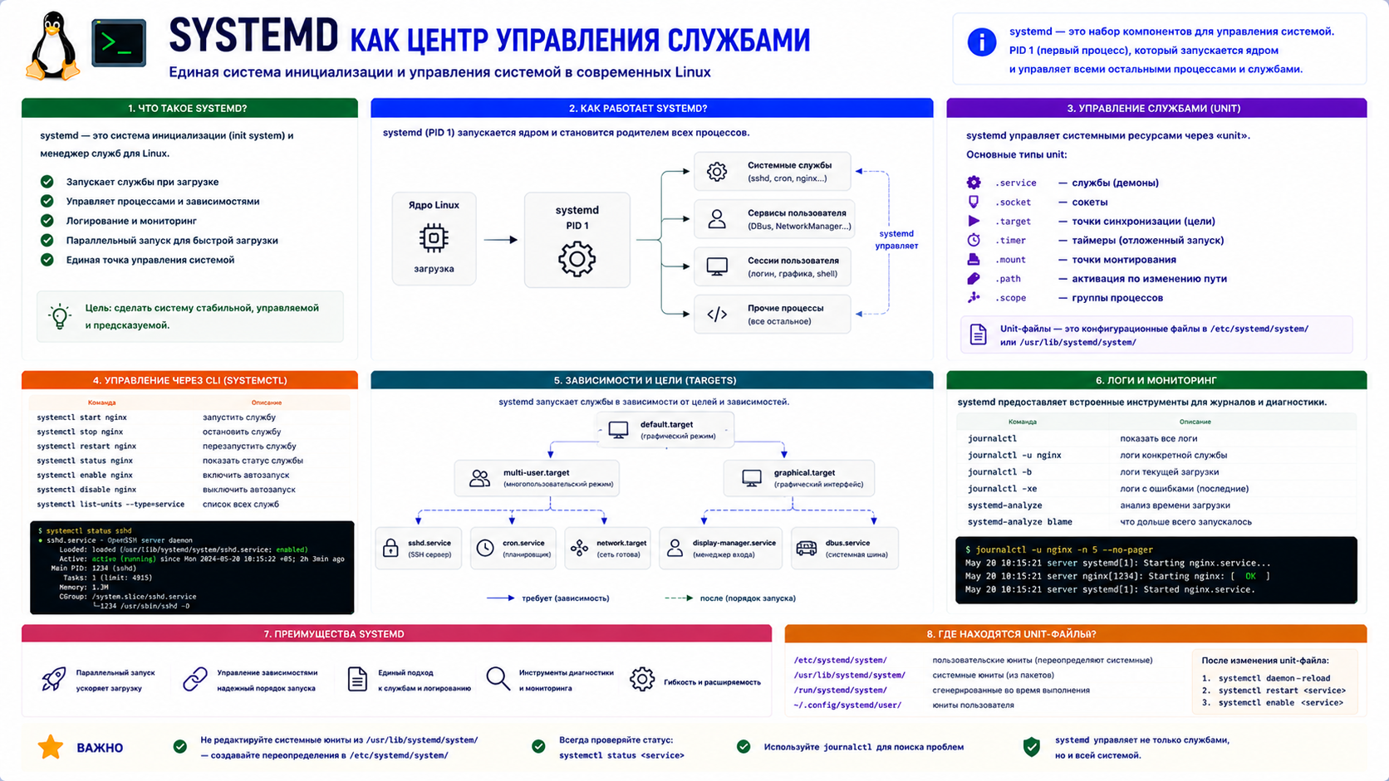
Схема: systemd управляет службами
Схема показывает связь между ядром Linux, systemd, unit-файлами, службами и журналами.
systemd читает unit-файлы и понимает, что запускать.
Службы создают процессы и записи в журнале.
Администратор управляет всем этим через systemctl и journalctl.

Slide 10
systemctl: основной интерфейс администратора
systemctl отправляет команды systemd: показать статус, запустить, остановить, включить автозагрузку.
Пример просмотра версии: systemctl --version
Пример списка служб:
systemctl list-units --type=service
Эти команды ничего не меняют, поэтому подходят для первичной ориентации.

Slide 11
Просмотр активных служб
Для просмотра активных service-unit используют: systemctl list-units --type=service
В выводе важны поля UNIT, LOAD, ACTIVE, SUB, DESCRIPTION.
ACTIVE показывает общее состояние, например active или failed.
SUB уточняет состояние, например running или exited.

Slide 12
3. Unit-файл: назначение
Unit-файл - это описание объекта, которым управляет systemd.
Для служб чаще всего используется тип .service.
Unit-файл отвечает на вопросы: что запускать, от чего зависит, как включать в автозагрузку.
Администратор должен уметь читать unit-файл, даже если не пишет его с нуля.

Slide 13
Типы unit-файлов
.service описывает службу.
.socket описывает socket-активацию.
.timer описывает запуск по расписанию.
.mount описывает точку монтирования.
.target объединяет несколько unit в логическую цель загрузки.

Slide 14
Где лежат unit-файлы
/lib/systemd/system или /usr/lib/systemd/system содержат unit-файлы из пакетов.
/etc/systemd/system содержит локальные изменения администратора.
Файлы в /etc имеют приоритет над пакетными файлами.
Правильнее не редактировать пакетный unit напрямую, а использовать override или отдельный локальный unit.

Slide 15
Структура service-unit
Секция [Unit] содержит описание и зависимости.
Секция [Service] описывает запуск: ExecStart, пользователь, режим работы.
Секция [Install] описывает привязку к автозагрузке.
Понимание секций помогает читать причину запуска и поведение службы.

Slide 16
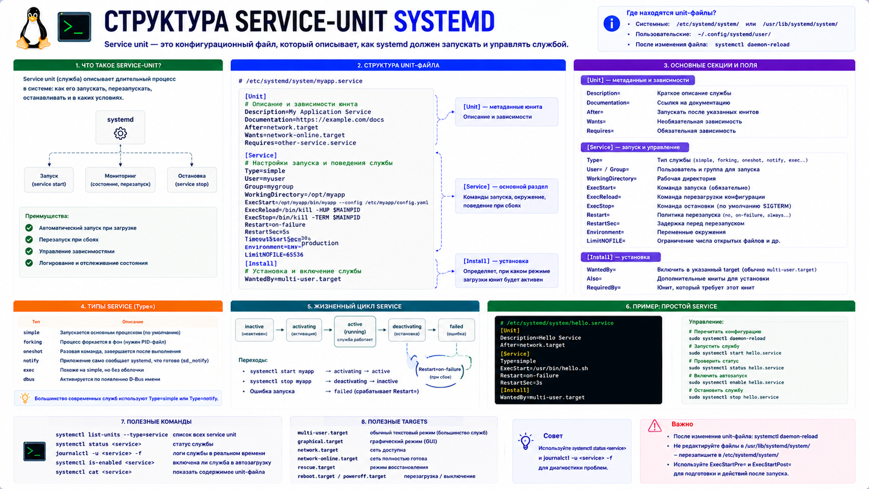
Структура service-unit

Slide 17
Просмотр unit-файла без редактирования
Для просмотра unit службы используют: systemctl cat [имя службы]
Команда показывает основной unit и возможные override-файлы.
Это безопаснее, чем сразу открывать файл на редактирование.
Если служба называется ssh.service, в systemctl обычно можно писать ssh.

Slide 18
4. Состояния службы
Состояние службы показывает, работает ли она сейчас и были ли ошибки.
active означает, что служба активна.
inactive означает, что служба остановлена.
failed означает, что служба завершилась с ошибкой или не смогла запуститься.
enabled и disabled относятся к автозагрузке, а не к текущему запуску.

Slide 19
active, inactive, failed
active (running): служба работает и обычно имеет активный процесс.
active (exited): команда запуска завершилась успешно, но постоянного процесса нет.
inactive: служба сейчас не работает.
failed: systemd зафиксировал ошибку запуска или выполнения.
Для диагностики failed почти всегда нужен journalctl.

Slide 20
Схема: жизненный цикл службы
Служба может переходить между состояниями после действий администратора или ошибок.
start переводит службу из inactive в active, если конфигурация корректна.
stop переводит active в inactive.
Ошибка запуска переводит службу в failed и требует чтения журнала.

Slide 21
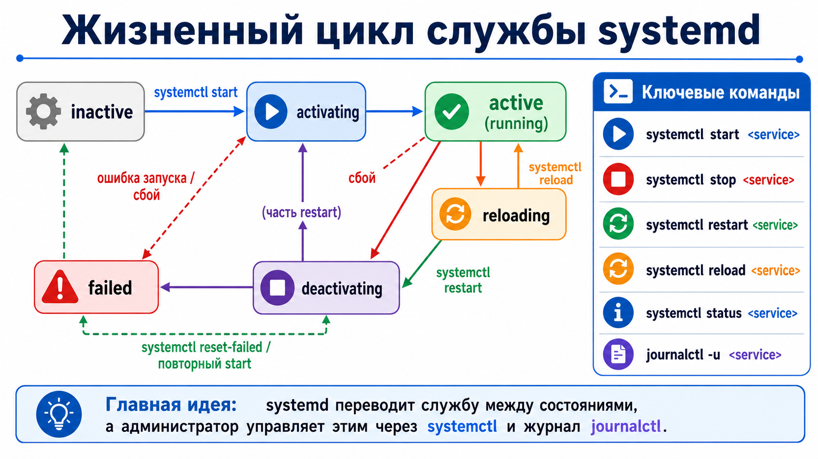
Схема: жизненный цикл службы

Slide 22
Проверка состояния службы
Основная команда проверки:
systemctl status [имя службы]
В выводе нужно смотреть Loaded, Active, Main PID и последние строки журнала.
Loaded показывает, найден ли unit и включена ли автозагрузка.
Active показывает текущее состояние и время последнего изменения.

Slide 23
Как читать systemctl status
Если Active: active (running), служба запущена.
Если Active: failed, нужно смотреть код ошибки и журнал.
Main PID показывает основной процесс службы.
Последние строки журнала помогают быстро увидеть причину проблемы, но для полной картины лучше journalctl -u.

Slide 24
5. Управление службами: start и stop
start запускает остановленную службу сейчас.
Пример запуска SSH: sudo systemctl start ssh
stop останавливает службу сейчас.
Пример остановки: sudo systemctl stop ssh
После start или stop проверяют результат через systemctl status ssh

Slide 25
restart: полный перезапуск
restart останавливает службу и запускает ее заново.
Пример: sudo systemctl restart ssh
restart применяют после изменений, которые нельзя перечитать мягко.
Минус restart: активные подключения или запросы могут быть прерваны.
На реальном сервере перед restart нужно понимать последствия для пользователей.

Slide 26
reload: перечитать конфигурацию
reload просит службу перечитать конфигурацию без полного перезапуска.
Пример: sudo systemctl reload nginx
reload работает только если сама служба поддерживает такую операцию.
Если reload не поддерживается, используют restart.
После reload нужно проверить status и функциональность службы.

Slide 27
status: не действие, а проверка
status не изменяет службу, а показывает ее состояние.
Пример: systemctl status ssh
Эту команду выполняют до изменения, чтобы понять исходное состояние.
Ее же выполняют после изменения, чтобы подтвердить результат.
Но status не заменяет клиентскую проверку, если служба предоставляет сетевой сервис.

Slide 28
6. Автозагрузка служб
Автозагрузка отвечает на вопрос: запустится ли служба после перезагрузки сервера.
Запущенная сейчас служба не обязательно включена в автозагрузку.
Включенная в автозагрузку служба не обязательно запущена прямо сейчас.
Поэтому current state и boot state проверяются разными командами.

Slide 29
enable и disable
enable включает службу в автозагрузку.
Пример: sudo systemctl enable ssh
disable убирает службу из автозагрузки.
Пример: sudo systemctl disable ssh
После изменения проверяют: systemctl is-enabled ssh

Slide 30
enable --now
Иногда нужно сразу запустить службу и включить ее в автозагрузку.
Для этого используют: sudo systemctl enable --now ssh
Команда выполняет две операции: включает автозагрузку и запускает службу.
Проверка после этого двойная: systemctl is-enabled ssh и systemctl status ssh.

Slide 31
is-enabled и enabled/disabled
is-enabled показывает состояние автозагрузки.
Пример: systemctl is-enabled ssh.
enabled означает, что служба должна стартовать при загрузке.
disabled означает, что автоматический старт не настроен.
static означает, что unit не включается напрямую, а запускается как зависимость.

Slide 32
7. Журналы systemd: journalctl
journalctl читает системный журнал systemd-journald.
Журнал содержит сообщения ядра, systemd, служб и приложений.
Для администратора журнал - основной источник причин ошибки.
Важно читать не только последнюю строку, а последовательность событий.

Slide 33
Схема: путь диагностики через journalctl
Сначала проверяют status, затем переходят к журналу конкретной службы.
После этого ограничивают вывод текущей загрузкой, временем или уровнем важности.
Найденная причина проверяется исправлением и повторным status.
Так диагностика становится последовательной, а не случайной.

Slide 34
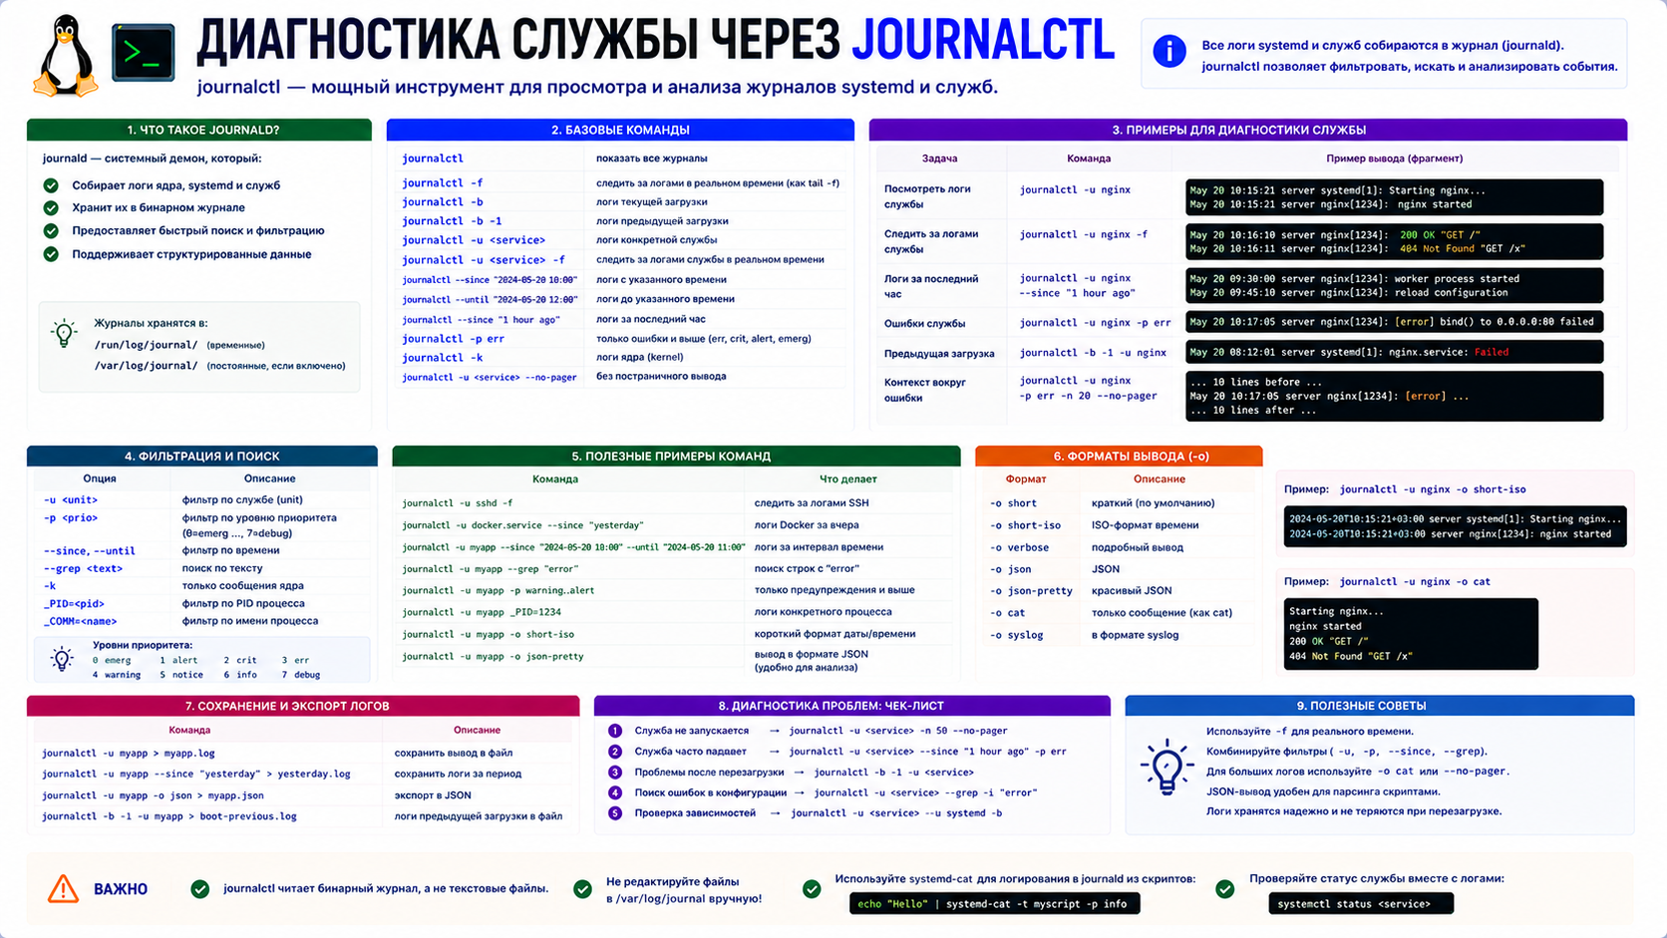
Схема: путь диагностики через journalctl

Slide 35
Журнал конкретной службы
Для просмотра журнала SSH используют: journalctl -u ssh --no-pager.
-u выбирает конкретный unit.
--no-pager выводит текст сразу в терминал без интерактивного просмотрщика.
Такой вывод удобно вставлять в отчет или анализировать через grep.

Slide 36
Журнал текущей загрузки
Ключ -b ограничивает журнал текущей загрузкой системы.
Пример: journalctl -u ssh -b --no-pager.
Это удобно, если старые ошибки уже не относятся к текущей проблеме.
Для анализа серверов после перезагрузки этот фильтр особенно полезен.

Slide 37
Последние строки журнала
Ключ -n показывает заданное количество последних строк.
Пример: journalctl -u ssh -n 30 --no-pager
Ключ -f включает наблюдение за журналом в реальном времени.
Пример: journalctl -u ssh -f
Режим -f полезен при проверке подключения клиента или перезапуска службы.

Slide 38
Фильтрация по важности
Ключ -p фильтрует журнал по уровню важности.
Пример ошибок: journalctl -p err -b --no-pager
Для службы: journalctl -u ssh -p warning -b --no-pager
warning показывает предупреждения и более серьезные события.
err помогает быстро найти критические ошибки, но может скрыть контекст.

Slide 39
8. Поиск ошибок службы
Диагностика начинается с вопроса: служба не запущена, не слушает порт или недоступна клиенту?
systemctl status показывает состояние systemd.
journalctl показывает подробную причину.
ss или клиентская проверка показывают, доступна ли служба по сети.
Нужно идти от факта ошибки к уровню, на котором она возникла.

Slide 40
Алгоритм диагностики failed
Проверить состояние: systemctl status имя_службы.
Посмотреть журнал текущей загрузки: journalctl -u имя_службы -b --no-pager.
Найти первую содержательную ошибку, а не только последнюю строку.
Проверить конфигурацию службы, если у нее есть команда проверки синтаксиса.
После исправления выполнить restart или reload и повторить status.

Slide 41
Пример диагностики SSH
Сначала смотрят состояние: systemctl status ssh.
Затем журнал: journalctl -u ssh -b --no-pager
Если служба запущена, проверяют порт: ss -tlnp | grep ':22'.
Если порт слушается, проверяют подключение с клиента: ssh student@адрес_сервера.
Так отделяют ошибку службы от сетевой ошибки или ошибки учетной записи.

Slide 42
Типовые причины failed
Ошибка синтаксиса в конфигурационном файле.
Занятый порт, который уже слушает другой процесс.
Нет нужного файла, каталога или прав доступа.
Служба ожидает сеть или зависимость, которая не запущена.
После ручной правки unit-файла не выполнен daemon-reload.

Slide 43
9. Безопасное изменение конфигурации
Изменение службы должно быть управляемым: сначала копия, затем правка, затем проверка.
Перед изменением фиксируют исходное состояние: systemctl status имя_службы.
Конфигурацию меняют небольшими шагами, чтобы легче найти ошибку.
После правки выполняют проверку синтаксиса, если она доступна.
Только затем применяют reload или restart.

Slide 44
Резервная копия конфигурации
Перед правкой файла делают копию.
Пример для SSH: sudo cp /etc/ssh/sshd_config /etc/ssh/sshd_config.bak.
Копия позволяет быстро вернуть рабочее состояние.
Имя копии должно показывать, к какому файлу она относится.
На важном сервере лучше добавлять дату или номер изменения.

Slide 45
Проверка синтаксиса
Некоторые службы умеют проверять конфигурацию до перезапуска.
Для SSH используют: sudo sshd -t.
Если команда ничего не вывела, синтаксис обычно корректен.
Для nginx используют: sudo nginx -t.
Если проверка показала ошибку, restart выполнять нельзя, пока ошибка не исправлена.

Slide 46
daemon-reload: когда нужен
daemon-reload нужен, если изменен unit-файл systemd или override.
Для перечитывания unit-файлов используют: sudo systemctl daemon-reload.
Она не перезапускает службу, а заставляет systemd перечитать описания unit.
После daemon-reload обычно выполняют restart нужной службы.
Если изменен только конфигурационный файл приложения, daemon-reload обычно не нужен.

Slide 47
mask и unmask
mask полностью запрещает запуск службы через systemd.
Это жестче, чем disable: disable убирает автозагрузку, но ручной запуск остается возможным.
Пример запрета: sudo systemctl mask имя.service.
Возврат: sudo systemctl unmask имя.service.
mask применяют осторожно, когда службу нужно гарантированно заблокировать.

Slide 48
Чек-лист после изменения службы
Конфигурационный файл сохранен в правильном месте.
Синтаксис проверен доступной командой.
systemctl status не показывает failed.
journalctl -u не показывает новую критическую ошибку.
Если служба сетевая, порт и клиентский доступ проверены отдельно.

Slide 49
Типовые ошибки администратора
Запустить службу через start, но забыть enable для автозагрузки.
Перепутать restart и reload и прервать активные подключения.
Смотреть общий журнал вместо журнала конкретной службы.
Редактировать unit-файл и забыть daemon-reload.
Считать active достаточной проверкой, не проверив порт или клиентский доступ.

Slide 50
Итоги лекции
Служба Linux - управляемый фоновый компонент, а не просто процесс.
systemd запускает службы, учитывает зависимости и автозагрузку.
systemctl используется для управления и проверки состояния.
journalctl помогает находить причины ошибок службы.
Безопасное изменение службы всегда завершается проверкой результата.

Slide 51
Контрольные вопросы
Чем служба отличается от обычной команды в терминале?
Почему systemd имеет PID 1?
Чем start отличается от enable?
Когда использовать reload, а когда restart?
Что показывает systemctl status?
Как посмотреть журнал конкретной службы за текущую загрузку?
Когда нужен systemctl daemon-reload?
Почему active не всегда означает, что сервис доступен пользователю?

